Slide 1

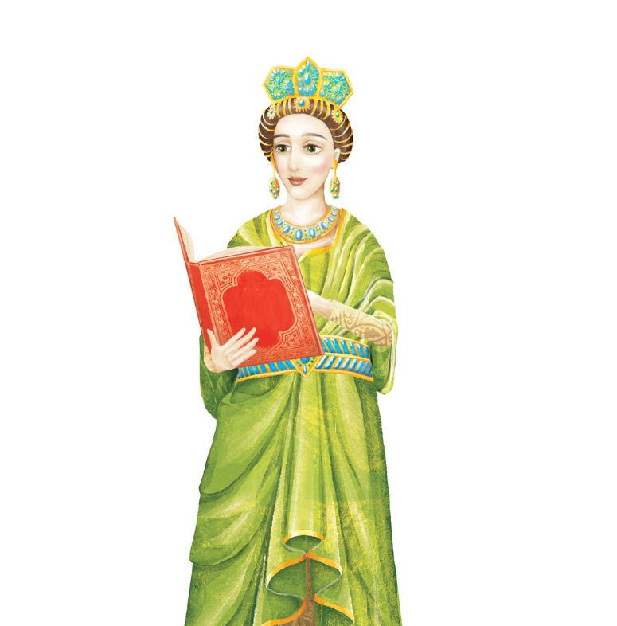

Život grada – obrti i trgovina
Nastavna tema: Razvoj srednjovjekovnih gradova

Slide 2
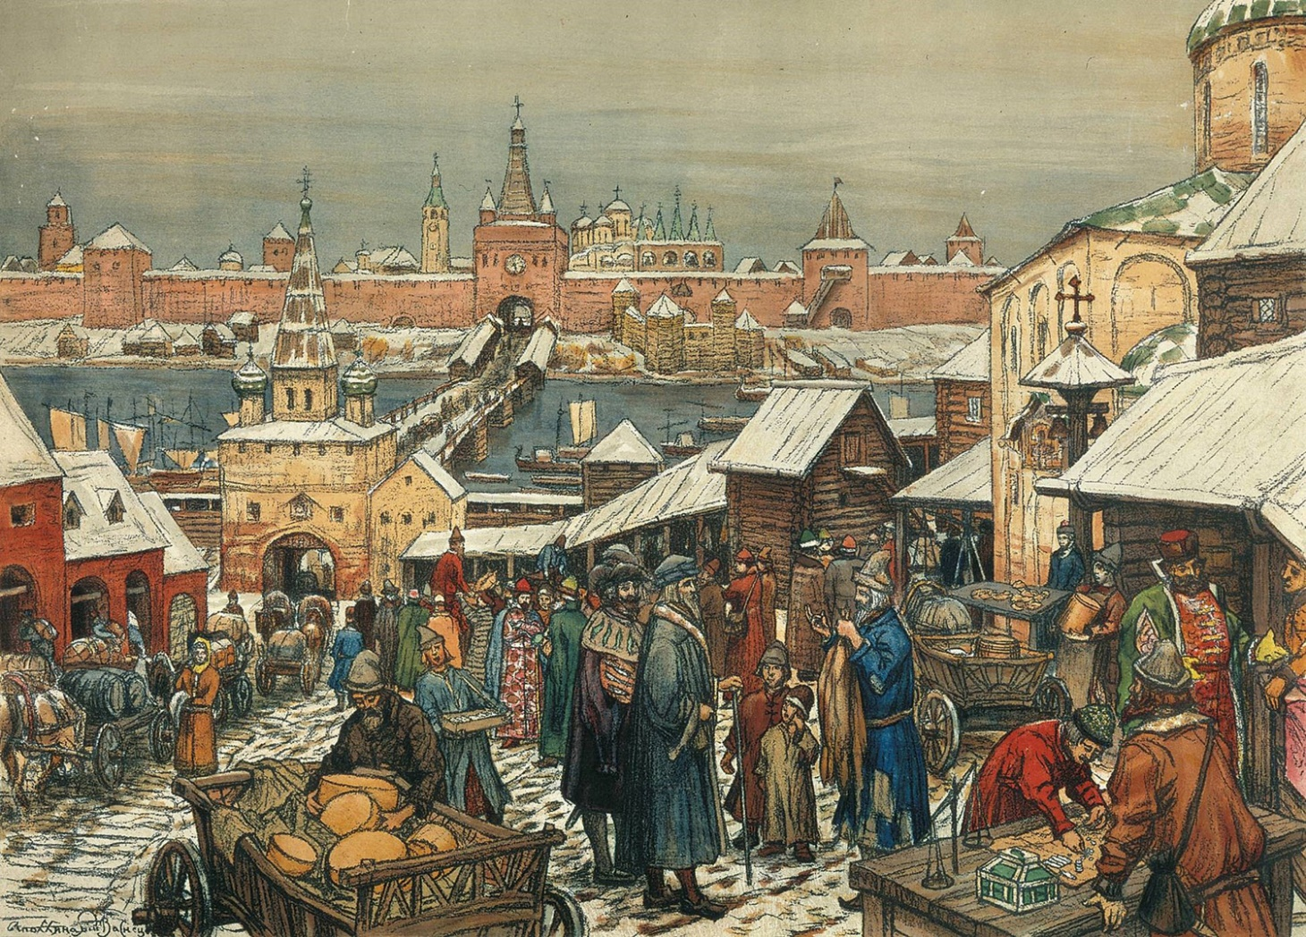
Život grada – obrti i trgovina
Proučite ilustraciju u udžbeniku na stranici 103. i odgovorite na pitanja.
Notes:
Umjetnička interpretacija života stanovnika u ruskom srednjovjekovnom gradu Novgorodu, Apolinarij M. Vasiljev

Slide 3
Život grada – obrti i trgovina
Obrt i trgovina, glavna zanimanja srednjovjekovnih gradova
Arapska osvajanja na Sredozemlju i slabljenje trgovine s dalekim zemljama
Gradovi na Sredozemlju postaju važna trgovačka središta u X. stoljeću
Razvoj trgovine s Istokom u vrijeme križarskih ratova i nakon njih

Slide 4
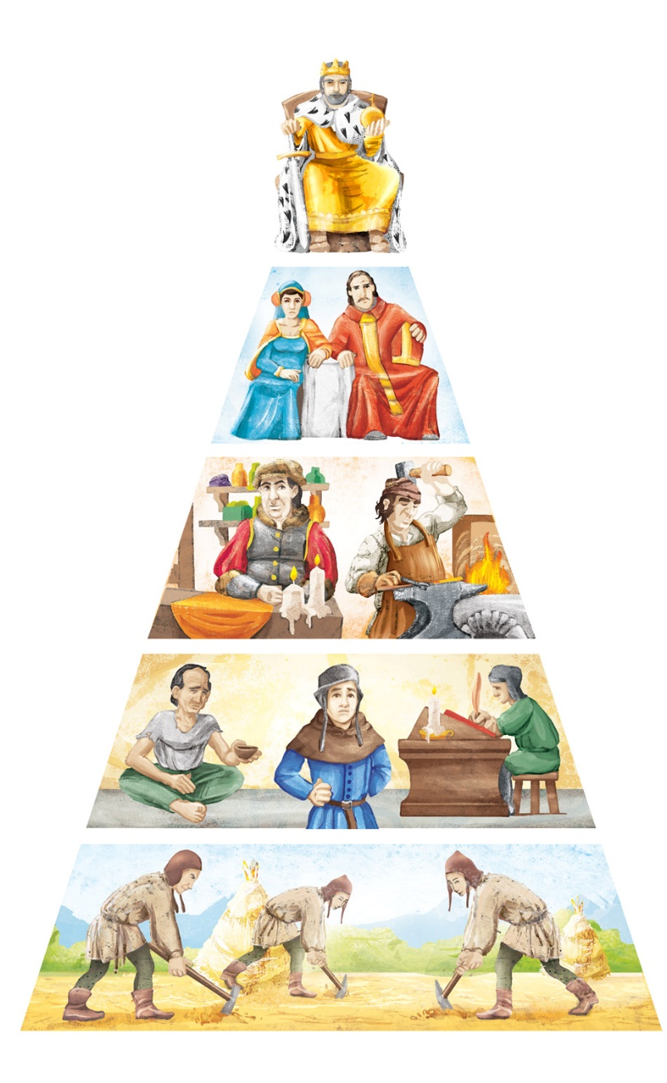
Život grada – obrti i trgovina
Piramida društvenih odnosa u kasnome srednjem vijeku. Usporedite ilustraciju piramide društvenih odnosa s piramidom feudalnih odnosa na stranici 30., te navedite dvije sličnosti i dvije razlike.

Slide 5
Život grada – obrti i trgovina
Gilde – udruženja trgovaca nastaju radi zaštite trgovačkih interesa
Razvoj obrta i obrtničkih udruženja
Hanze – udruženja na obalama Sjevernoga i Baltičkog mora
Cehovi – udruženja koja su nadzirala cijenu i kvalitetu proizvodne obrtničke robe
Kuće obrtnika označene cehovskim znakovima

Slide 6
Život grada – obrti i trgovina
Pogledajte tablicu u udžbeniku na stranici 104. i odgovorite na pitanja.

Slide 7
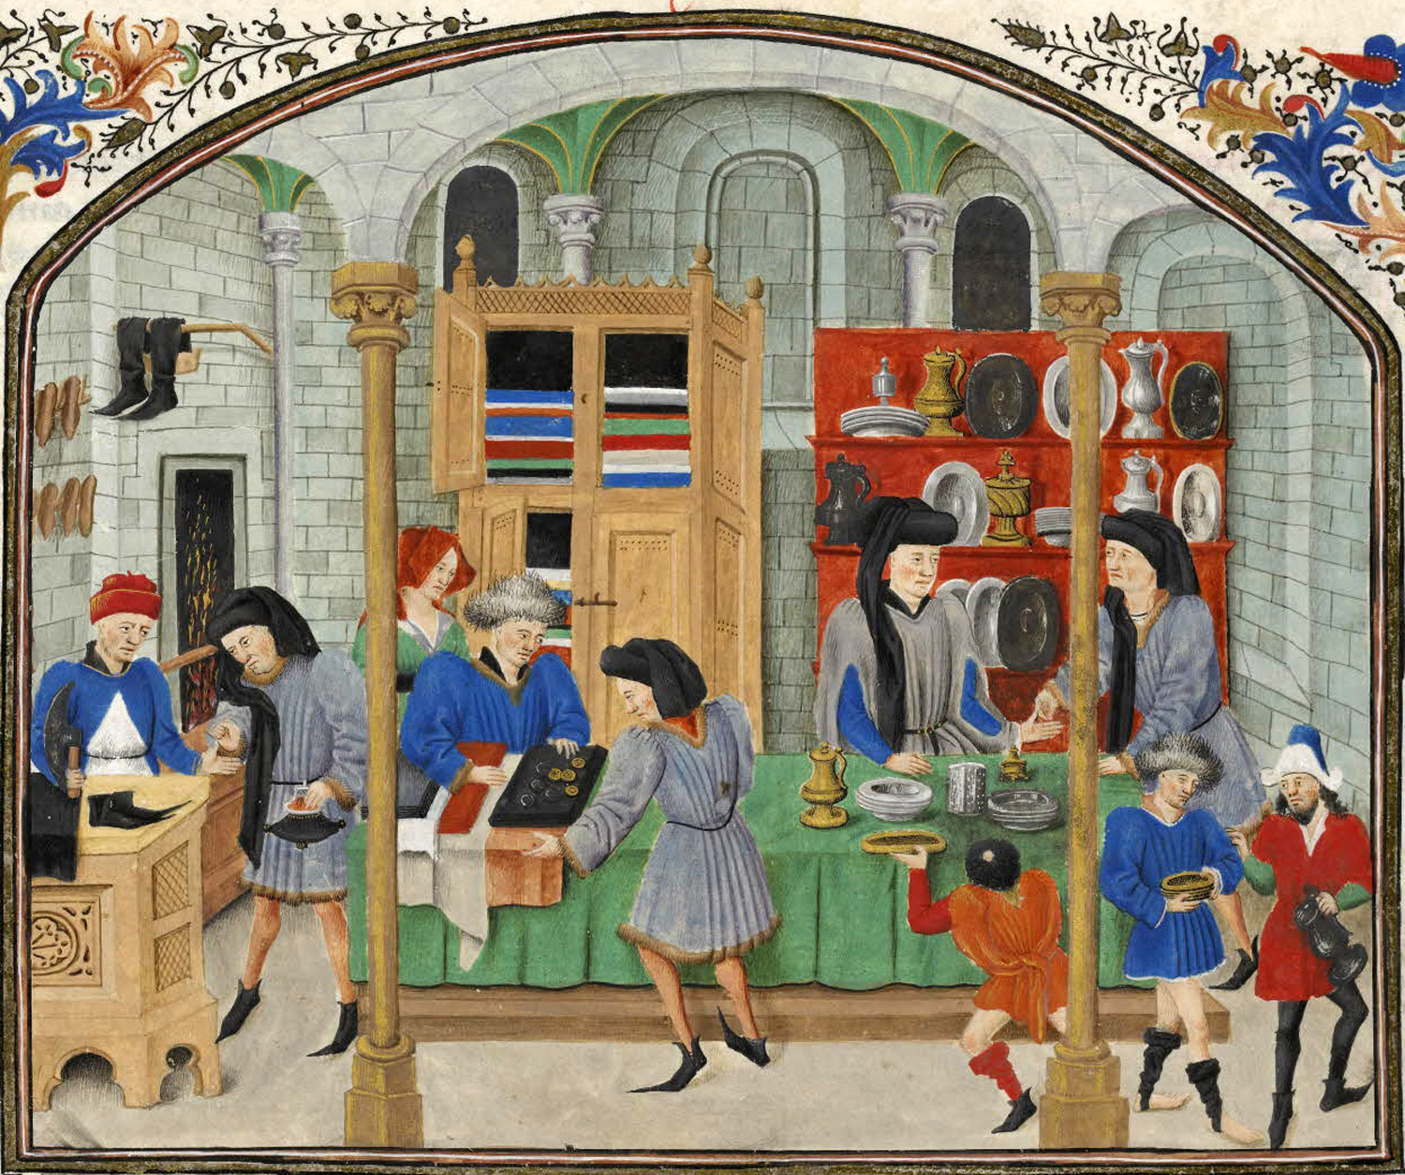
Život grada – obrti i trgovina
Promotrite ilustraciju u udžbeniku na stranici 104. i odgovorite na pitanja.

Slide 8
Život grada – obrti i trgovina
Bratovštine – vjerske i strukovne udruge građana
Strukovne bratovštine štitile poslovne interese građana
Vjerske bratovštine brinule za vjerski život građana
Pomoć u svakidašnjem životu, u tegobama, bolesti i smrti

Slide 9
Život grada – obrti i trgovina
Pročitajte izvor i odgovorite na pitanje: Što ovakva pravila bratovštine govore o solidarnosti među njezinim članovima?
„Ako bi se neko od braće, majstor ili radnik, razbolio i u nevolji mu bila potrebna pomoć, mora mu se pomoći sredstvima bratovštine. Ako bi netko od naših bratima, majstor ili radnik, umro i ne bi imao sredstava za dostojan pokop, bratovština ga je dužna pokopati i iskazati mu dužnu počast.”
Notes:
Pravila bratovštine bojadisara tkanina u Dubrovniku.

Slide 10
Život grada – obrti i trgovina
Sredozemni gradovi i razvoj trgovine s Istokom
Prometni položaj i trgovački putovi
Mletačka Republika (Venecija) imala posebno povoljan položaj
Genova, Venecija i drugi gradovi dodatna zarada na prijevozu križara
Skupocjene stvari s Istoka u Europi (začini, dragulji, tkanine, bjelokost…)
Sve se više kuje novac u Europi

Slide 11
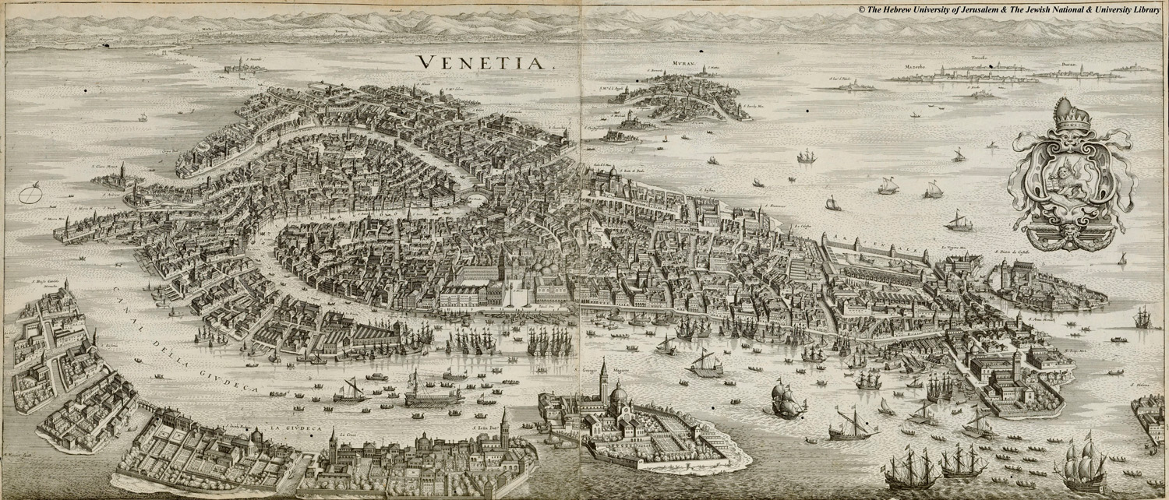
Život grada – obrti i trgovina

Slide 12
Život grada – obrti i trgovina
Venecija, ribarski gradić s razvijenom proizvodnjom soli
Jačanje brodogradnje i preobražaj u važnu luku i trgovačko središte
Posrednička trgovina između Bizanta i zapadne Europe
Sukobi s Hrvatima i razvoj ratne mornarice sredinom IX. stoljeća
„Kraljica mora” – prevlast na Jadranu i Sredozemnom moru

Slide 13
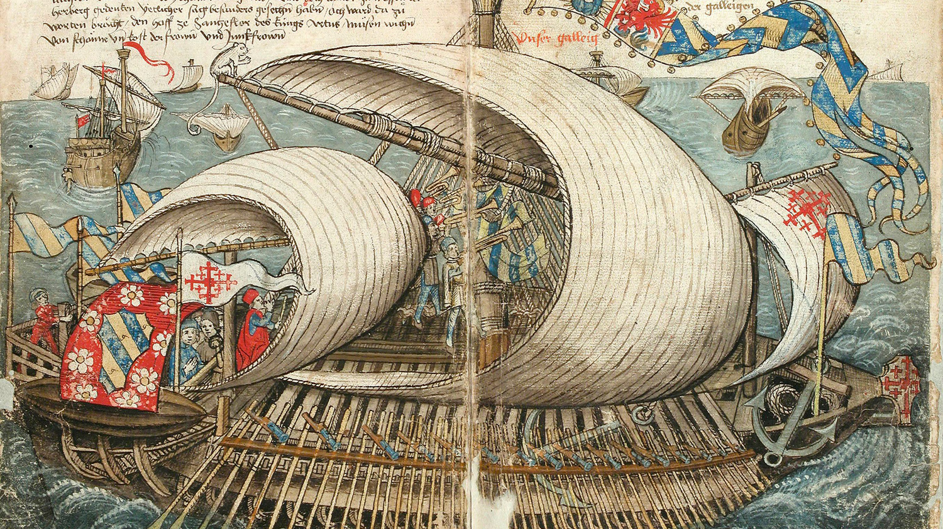
Život grada – obrti i trgovina
Notes:
Ilustracija mletačke galije koja prevozi kršćanske hodočasnike u Jeruzalem, XV. stoljeće.

Slide 14
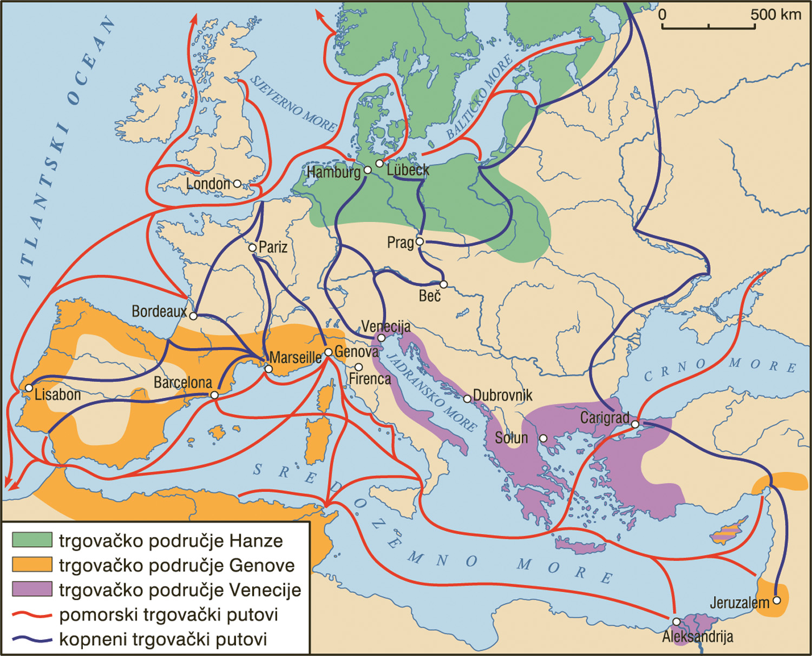
Život grada – obrti i trgovina

Slide 15
Srednjovjekovni grad
Većina ljudi živjela na selu
Obnova i razvoj gradova, napredak obrta i trgovine
Gradovi nastaju na sjecištima trgovačkih putova ili oko plemićkih utvrda
Gradovi maleni i ograđeni bedemima
Središnji trg i uske ulice

Slide 16
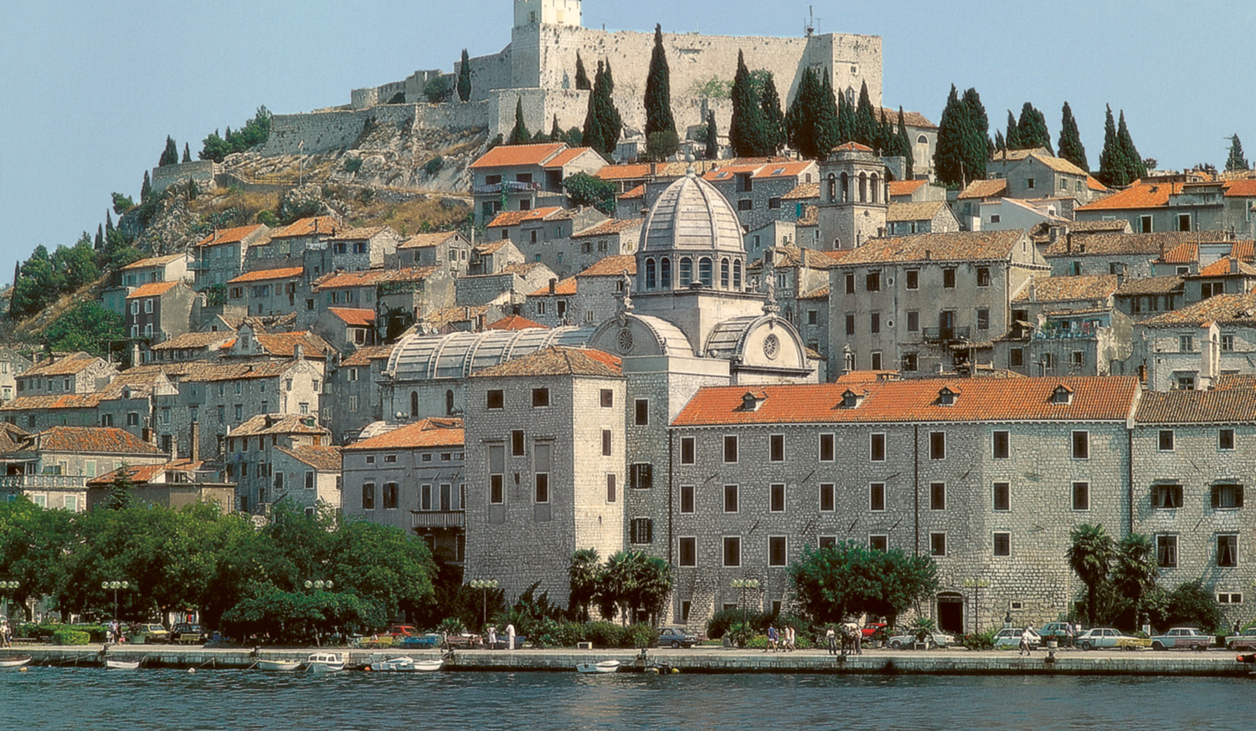
Srednjovjekovni grad
Grad Šibenik dobar je primjer planski podignuta srednjovjekovnog grada. Kao utvrđeni grad, Šibenik se spominje već u XI. stoljeću. Nastao je na strateški važnoj uzvisini s koje se mogao nadgledati ulaz u luku te okolni putovi od obale prema zaleđu.
Notes:
Šibenik je prvi grad koji su Hrvati izgradili na obali Jadranskog mora, nastao u vrijeme Petra Krešimira IV.

Slide 17
Srednjovjekovni grad
Gradnja palača oko glavnog trga
Grad nastaje unutar obrambenih zidina
Gradski centar s gradskom crkvom i vijećnicom
Gradnja brojnih crkava različitih crkvenih redova
Kuće od drveta s slamnatim krovovima
Unutar gradskih zidina uzgajala se stoka
Gradovi prenapučeni i bez kanalizacije

Slide 18
Srednjovjekovni grad
Oslobađanje vlasti feudalaca
Nastaju slobodni kraljevski gradovi
Povelje i stvaranje gradske samouprave
Sloboda kretanja građana
Oslobađanje od dijela poreza
Raspolaganje vlastitom imovinom i nasljedstvom

Slide 19
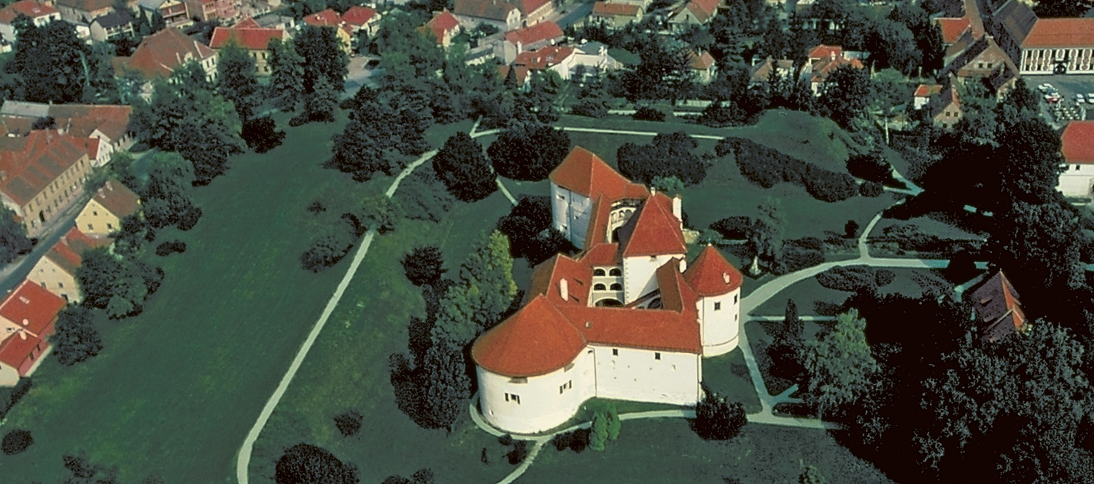
Srednjovjekovni grad
Notes:
Pokraj križanja važnih srednjovjekovnih putova sagrađen je stari grad Varaždin. Najstarija četverokutna kula potječe iz XIII. stoljeća.

Slide 20
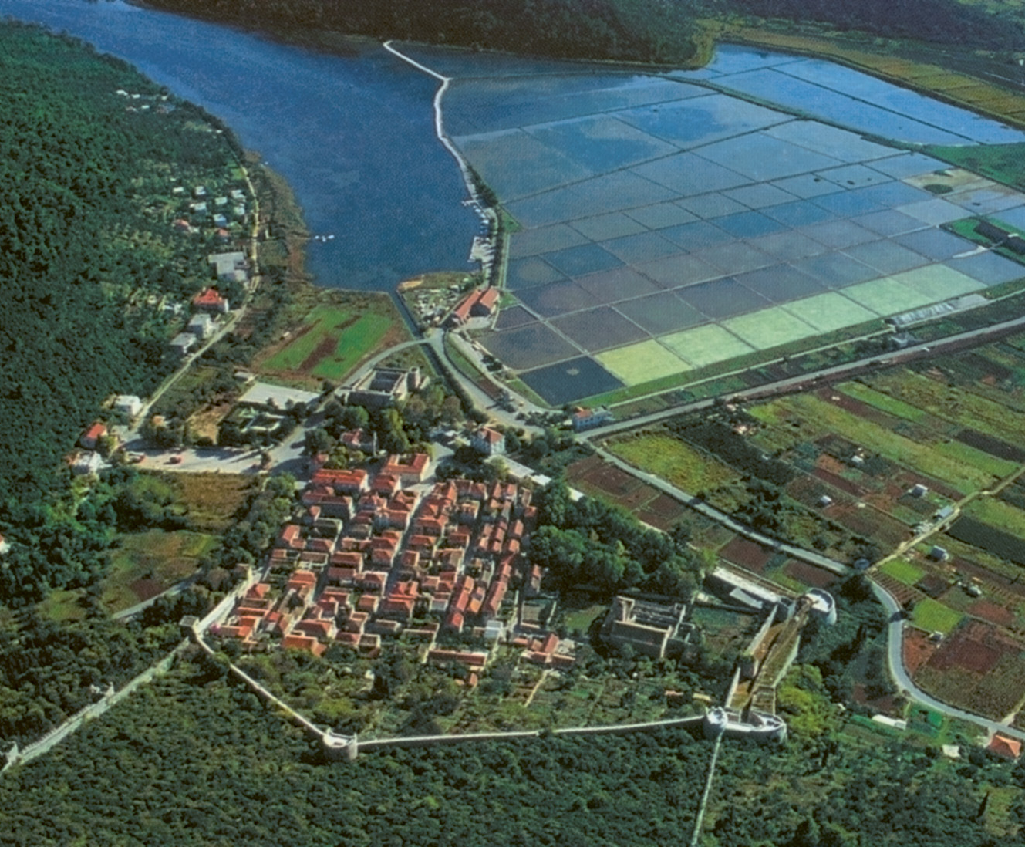
Srednjovjekovni grad
Promotrite fotografiju i njezin opis u udžbeniku na stranici 107. i odgovorite na pitanja.

Slide 21
UPAMTIMO
Obrt i trgovina, glavna zanimanja srednjovjekovnih gradova
Gradovi važna trgovačka središta u X. stoljeću
Razvoj trgovine s Istokom
Gilde – udruženja trgovaca nastaju radi zaštite trgovačkih interesa
Hanze – udruženja na obalama Sjevernoga i Baltičkog mora
Cehovi – udruženja koja su nadzirala cijenu i kvalitetu proizvodne obrtničke robe
Bratovštine – vjerske i strukovne udruge građana

Slide 22
UPAMTIMO
Sredozemni gradovi i razvoj trgovine s Istokom
Prometni položaj i trgovački putovi
Mletačka Republika (Venecija) imala posebno povoljan položaj
Genova, Venecija i drugi gradovi dodatna zarada na prijevozu križara
Skupocjene stvari s Istoka u Europi (začini, dragulji, tkanine, bjelokost,…)
Sve se više kuje novac u Europi

Slide 23
UPAMTIMO
Venecija, ribarski gradić s razvijenom proizvodnjom soli
Jačanje brodogradnje i preobražaj u važnu luku i trgovačko središte
Posrednička trgovina između Bizanta i zapadne Europe
Sukobi s Hrvatima i razvoj ratne mornarice sredinom IX. stoljeća
„Kraljica mora” – prevlast na Jadranu i Sredozemnom moru

Slide 24
UPAMTIMO
Srednjovjekovni gradovi nastaju na sjecištima trgovačkih putova ili oko plemićkih utvrda
Gradovi maleni i ograđeni bedemima
Središnji trg i uske ulice
Gradnja palača oko glavnog trga
Grad nastaje unutar obrambenih zidina
Gradski centar s gradskom crkvom i vijećnicom
Nastaju slobodni kraljevski gradovi
Povelje i stvaranje gradske samouprave

